Slide 1
Principios de Algoritmia
Prof. César Molina
Fuente: UCM

Slide 2
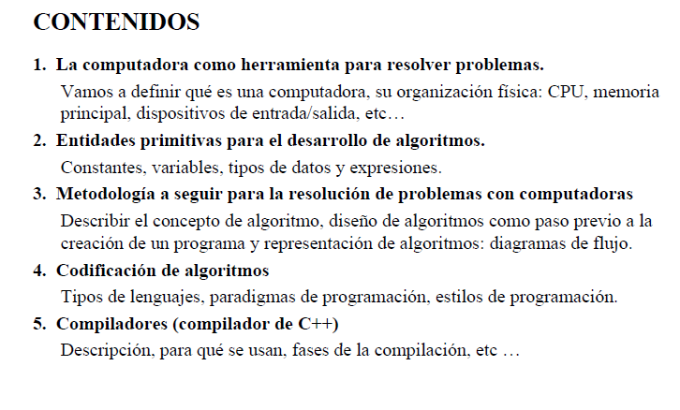
Algoritmia

Slide 3
1. La computadora como herramienta para resolver problemas

Slide 4
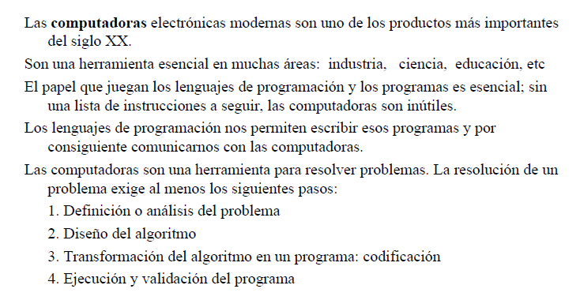
La computadora como herramienta para resolver problemas

Slide 5
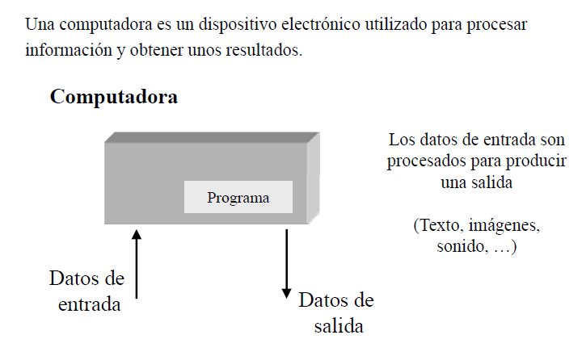
La computadora como herramienta para resolver problemas

Slide 6
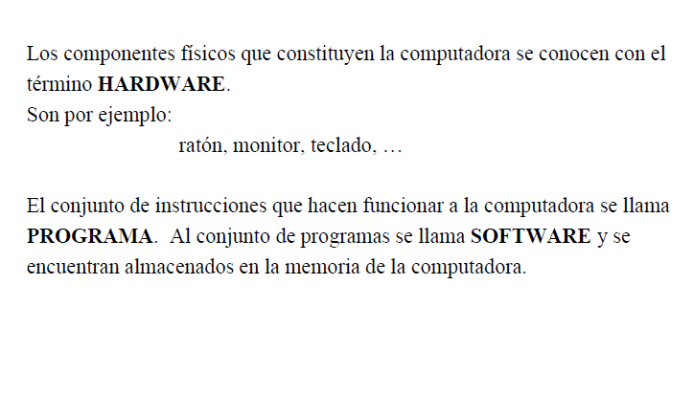
La Computadora

Slide 7
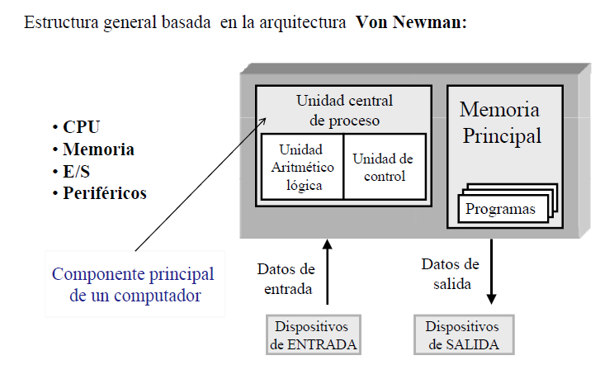
La Computadora

Slide 8
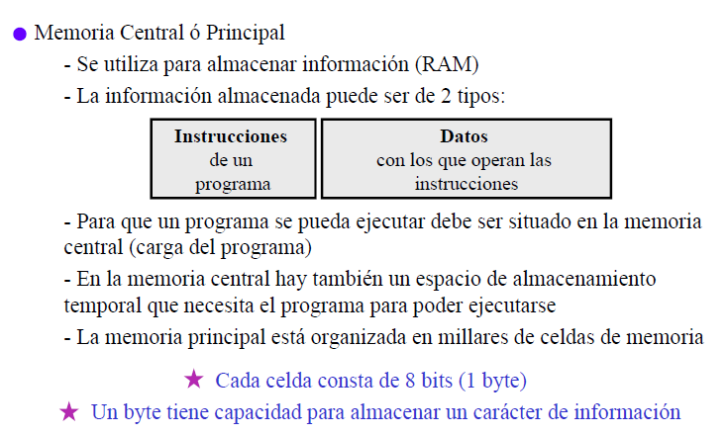
La Computadora

Slide 9
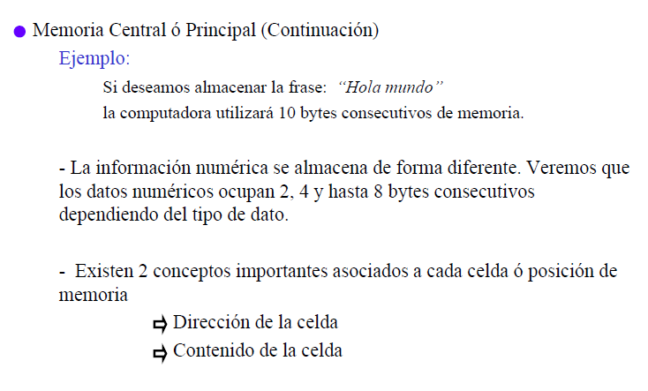
La Computadora

Slide 10
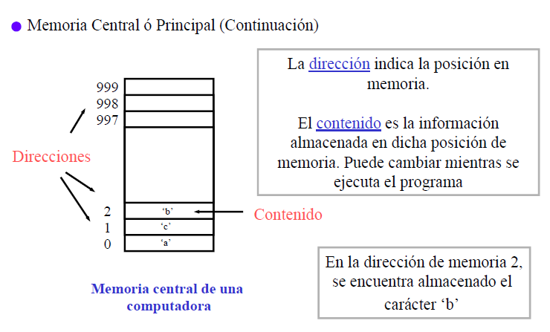
La Computadora

Slide 11
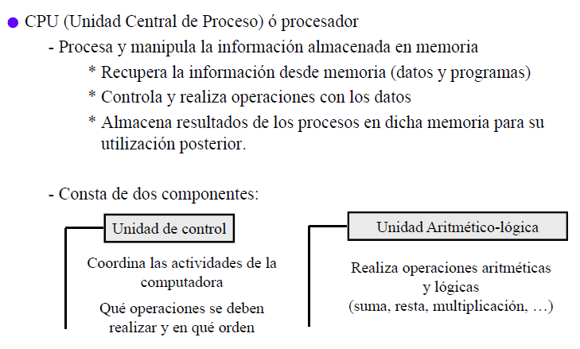
La Computadora

Slide 12
2. Entidades primitivas para el desarrollo de Algoritmos

Slide 13
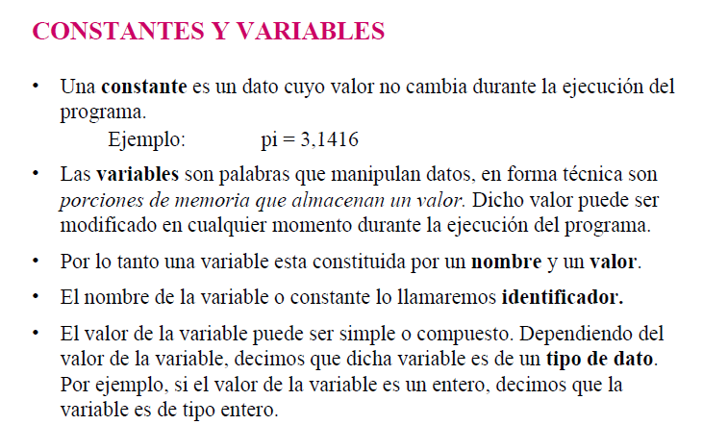
Entidades primitivas para el desarrollo de Algoritmos

Slide 14
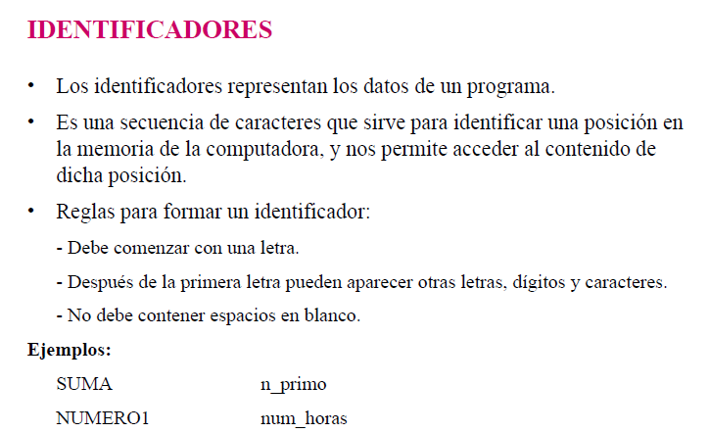
Entidades primitivas para el desarrollo de Algoritmos

Slide 15
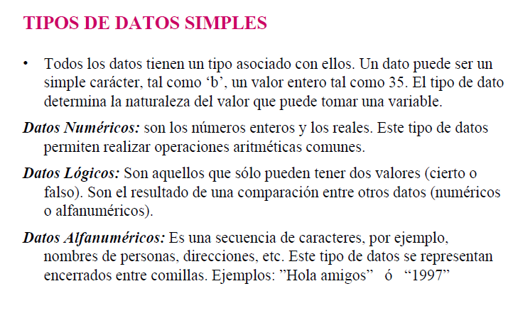
Entidades primitivas para el desarrollo de Algoritmos

Slide 16
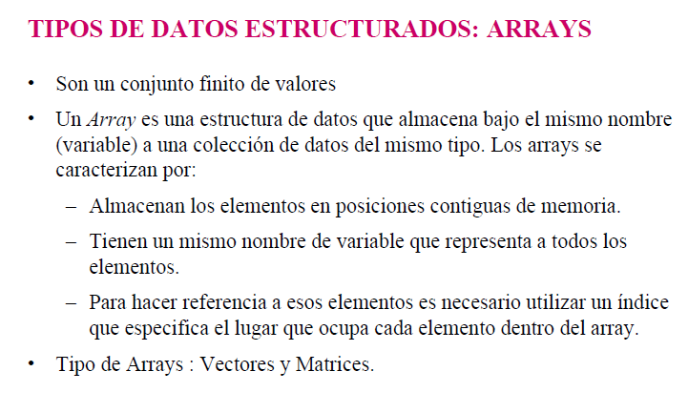
Entidades primitivas para el desarrollo de Algoritmos

Slide 17
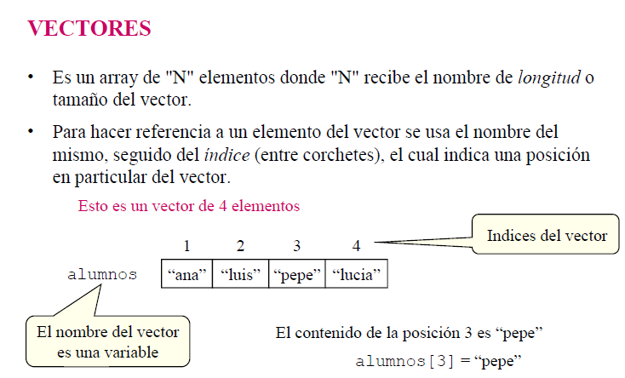
Entidades primitivas para el desarrollo de Algoritmos

Slide 18
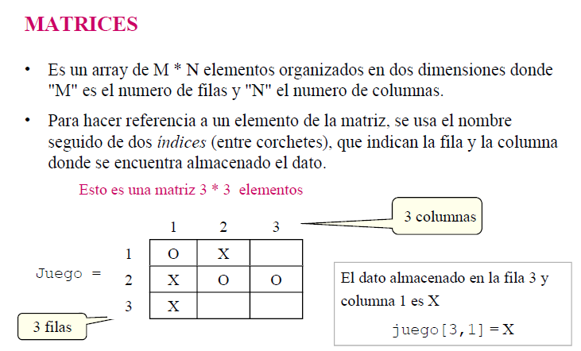
Entidades primitivas para el desarrollo de Algoritmos

Slide 19
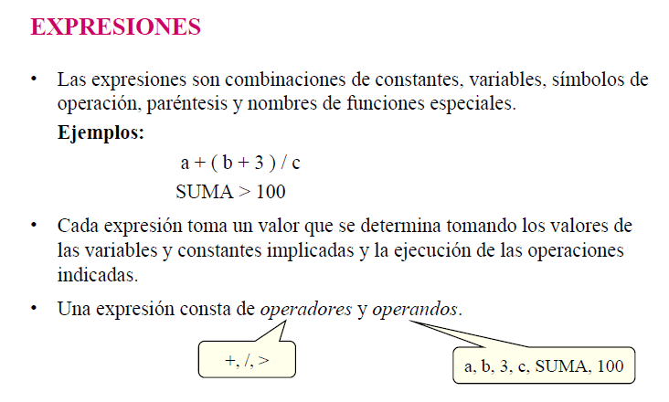
Entidades primitivas para el desarrollo de Algoritmos

Slide 20
3. Metodología a seguir para la resolución de problemas en la Computadora

Slide 21
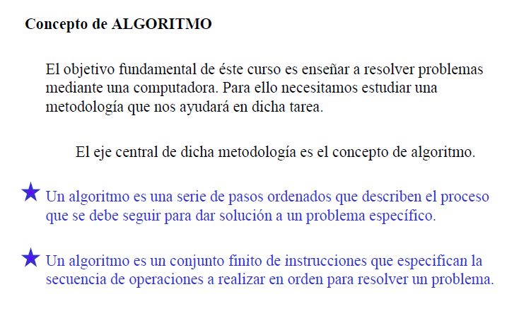
Metodología a seguir para la resolución de problemas con la Computadora

Slide 22
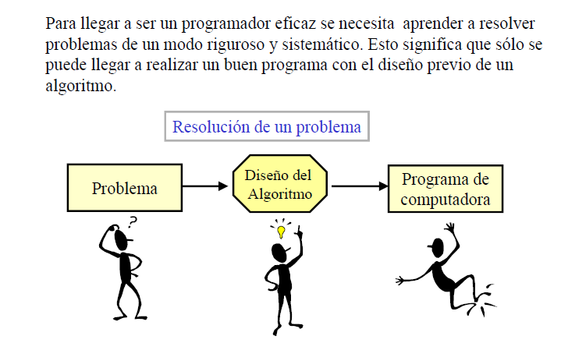
Metodología a seguir para la resolución de problemas con la Computadora

Slide 23
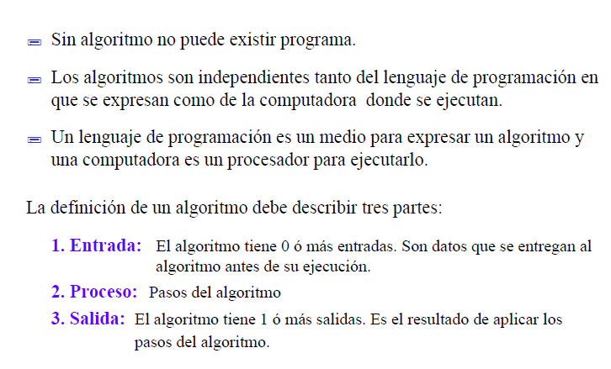
Metodología a seguir para la resolución de problemas con la Computadora

Slide 24
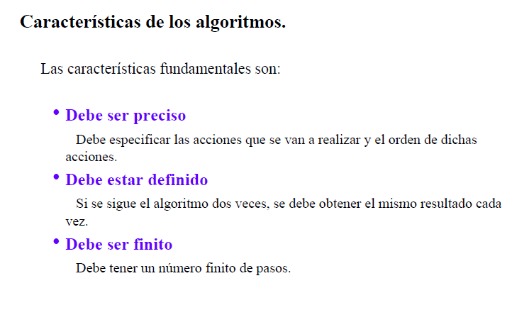
Metodología a seguir para la resolución de problemas con la Computadora

Slide 25
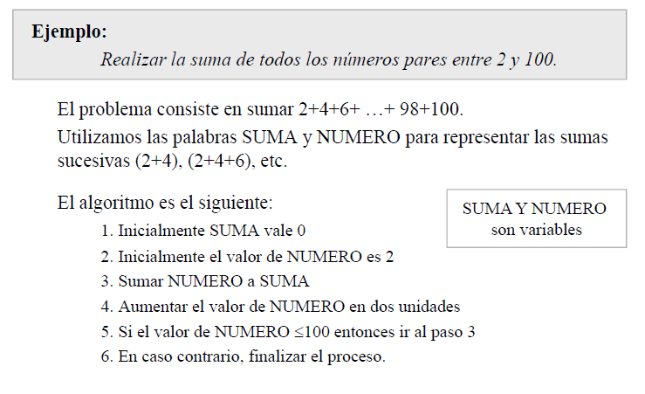
Metodología a seguir para la resolución de problemas con la Computadora

Slide 26
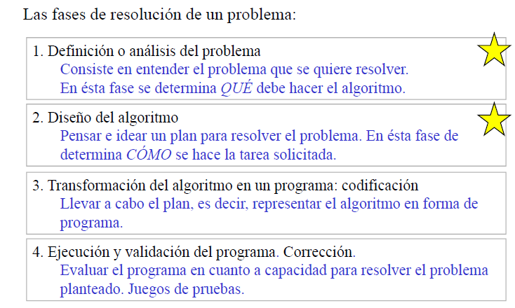
Metodología a seguir para la resolución de problemas con la Computadora

Slide 27
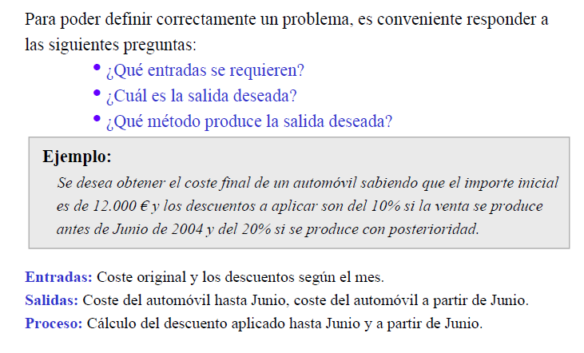
Metodología a seguir para la resolución de problemas con la Computadora

Slide 28
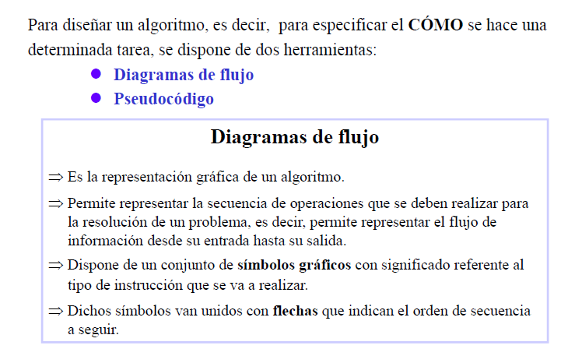
Metodología a seguir para la resolución de problemas con la Computadora

Slide 29
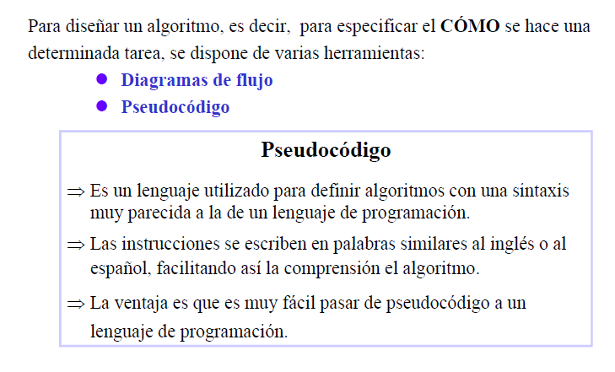
Metodología a seguir para la resolución de problemas con la Computadora

Slide 30
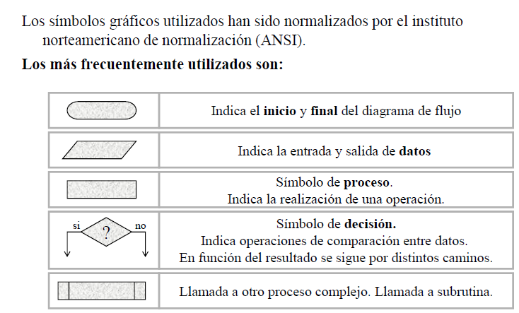
Metodología a seguir para la resolución de problemas con la Computadora

Slide 31
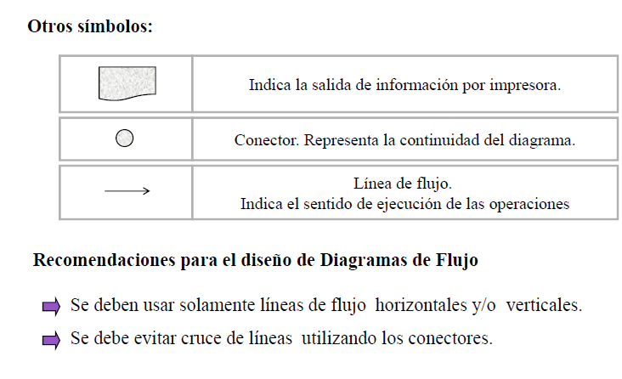
Metodología a seguir para la resolución de problemas con la Computadora

Slide 32
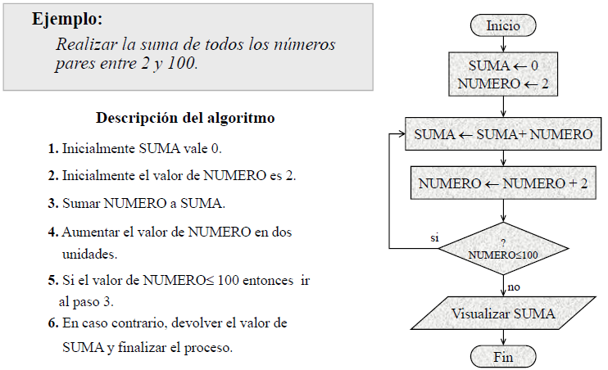
Metodología a seguir para la resolución de problemas con la Computadora

Slide 33
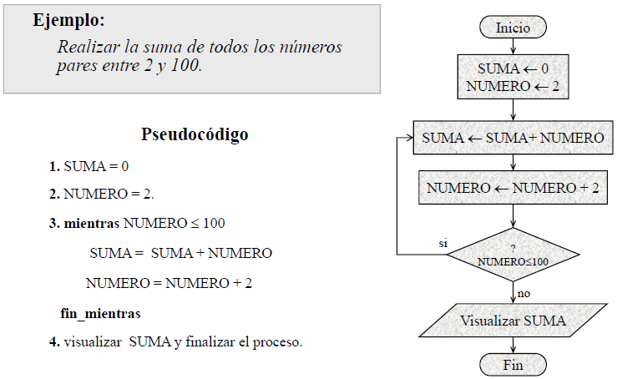
Metodología a seguir para la resolución de problemas con la Computadora

Slide 34
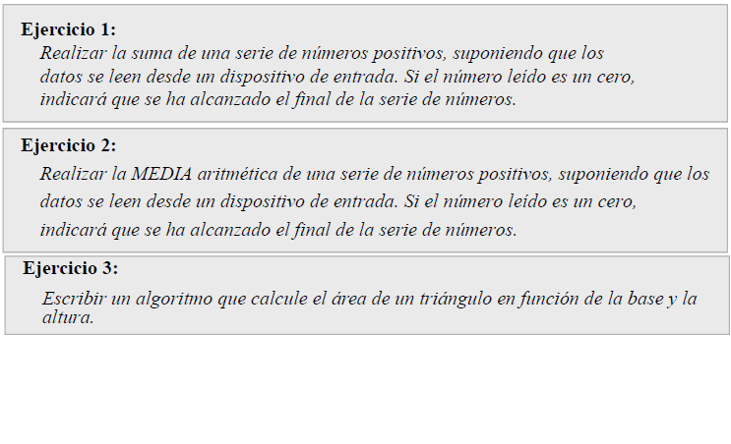
Metodología a seguir para la resolución de problemas con la Computadora

Slide 35
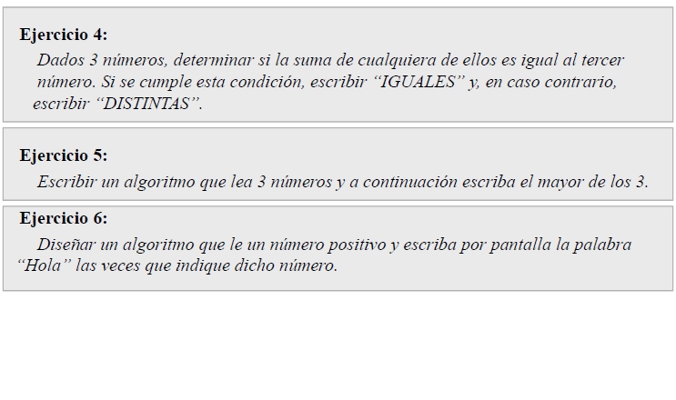
Metodología a seguir para la resolución de problemas con la Computadora

Slide 36
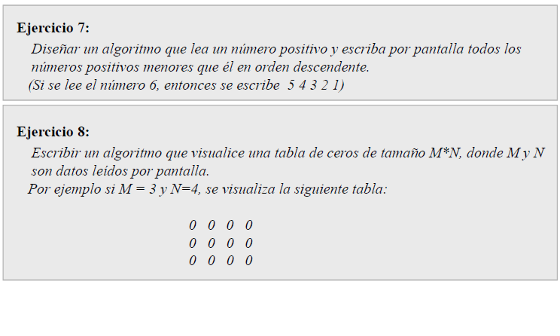
Metodología a seguir para la resolución de problemas con la Computadora

Slide 37
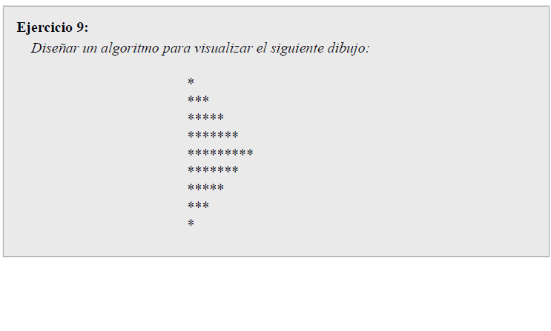
Metodología a seguir para la resolución de problemas con la Computadora

Slide 38
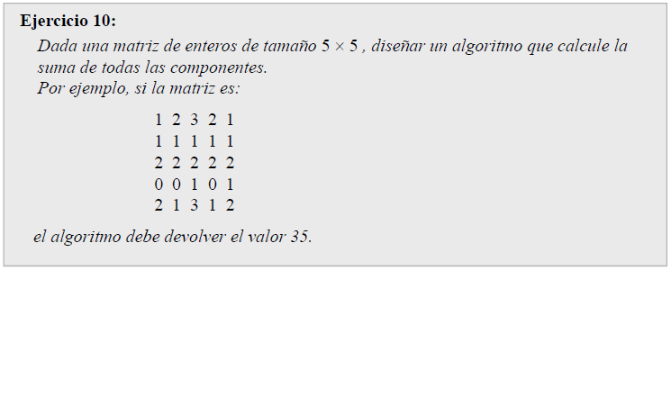
Metodología a seguir para la resolución de problemas con la Computadora

Slide 39
4. Estructuras Algoritmicas

Slide 40
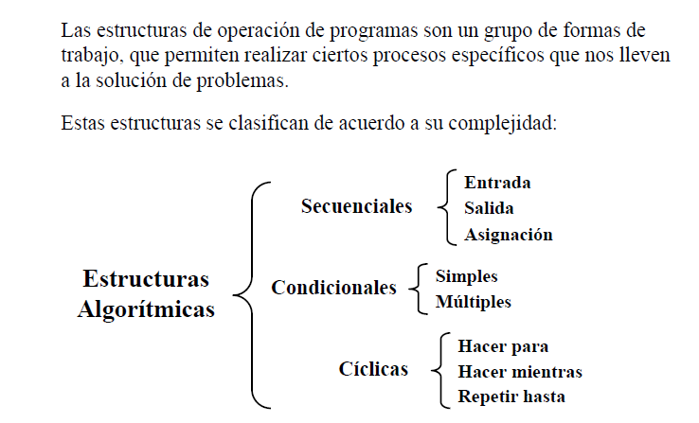
Estructuras Algoritmicas

Slide 41
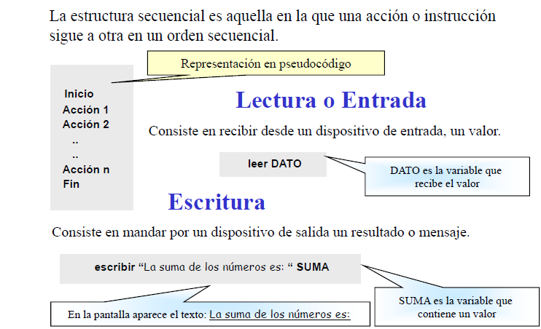
Estructuras Algoritmicas

Slide 42
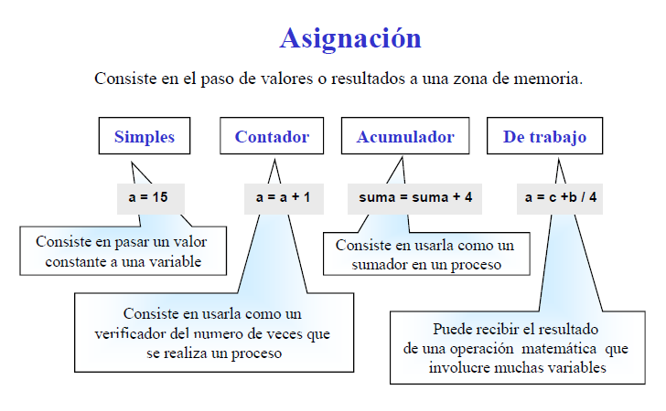
Estructuras Algoritmicas

Slide 43
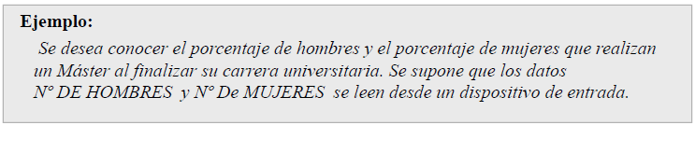
Estructuras Algoritmicas

Slide 44
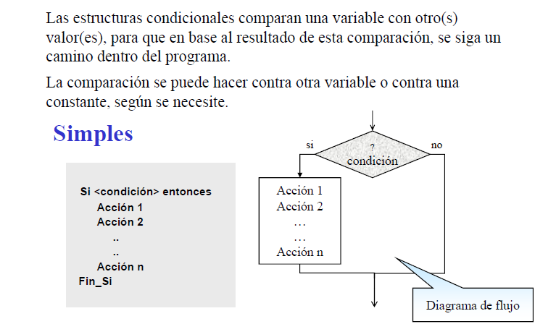
Estructuras Algoritmicas

Slide 45
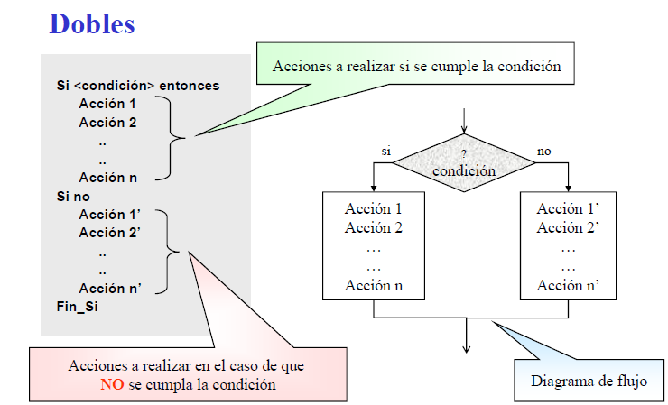
Estructuras Algoritmicas

Slide 46
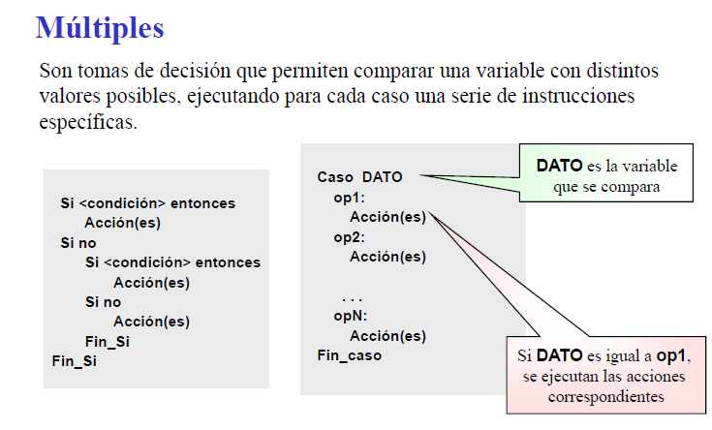
Estructuras Algoritmicas

Slide 47
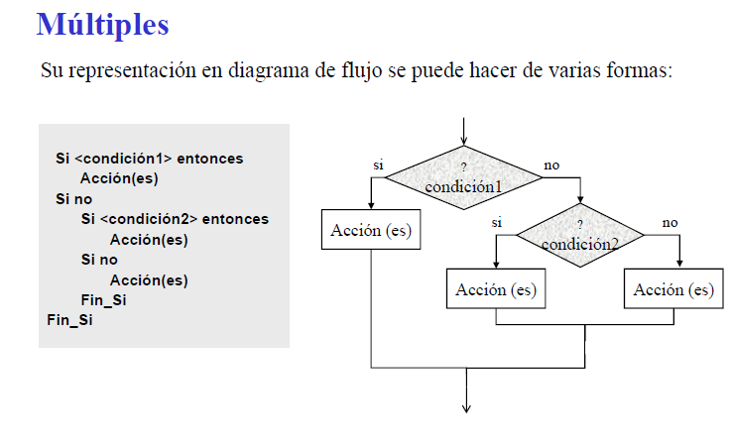
Estructuras Algoritmicas

Slide 48
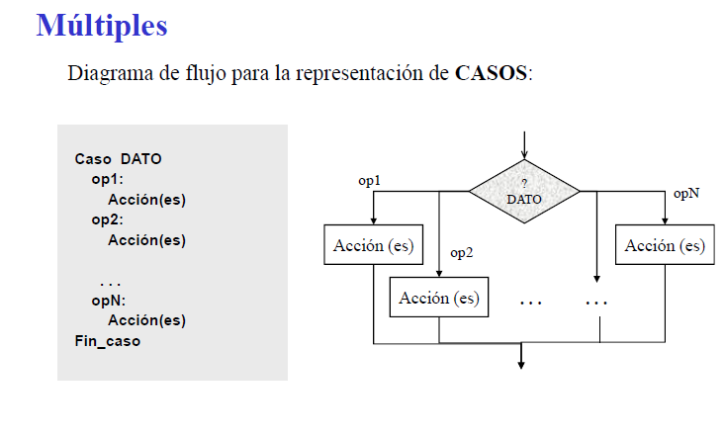
Estructuras Algoritmicas

Slide 49
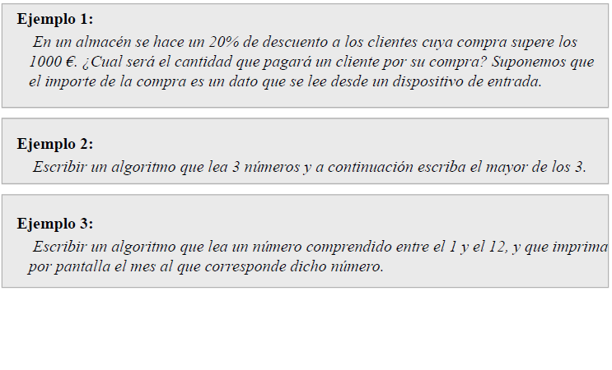
Estructuras Algoritmicas

Slide 50
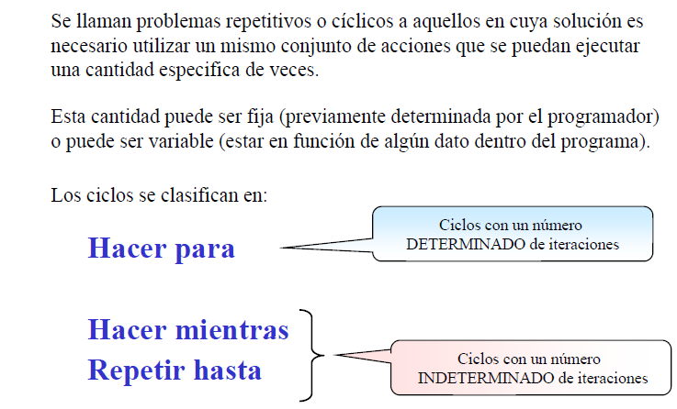
Estructuras Algoritmicas

Slide 51
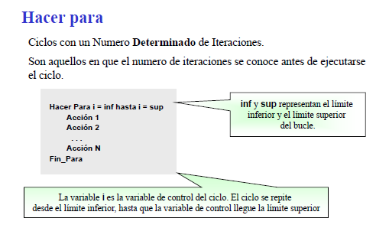
Estructuras Algoritmicas

Slide 52
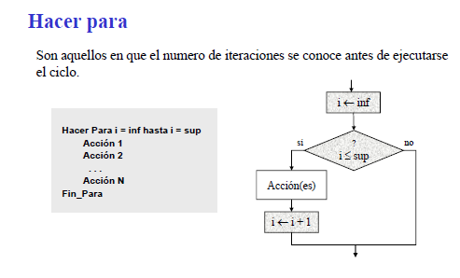
Estructuras Algoritmicas

Slide 53
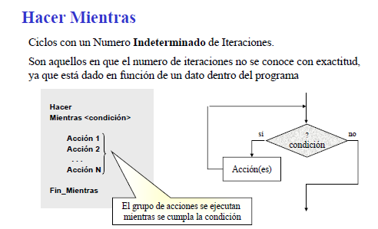
Estructuras Algoritmicas

Slide 54
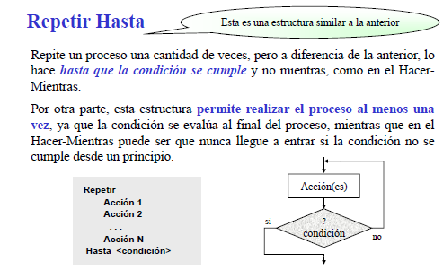
Estructuras Algoritmicas

Slide 55
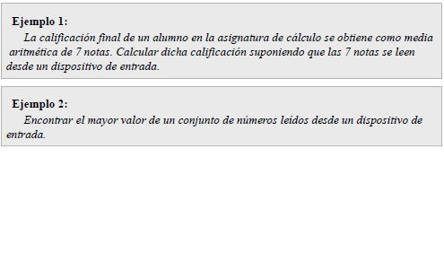
Estructuras Algoritmicas

Slide 56
5. Codificación de Algoritmos

Slide 57

Codificación de Algoritmos

Slide 58

Codificación de Algoritmos

Slide 59

Codificación de Algoritmos

Slide 60

Codificación de Algoritmos

Slide 61

Codificación de Algoritmos

Slide 62

Codificación de Algoritmos

Slide 63

Codificación de Algoritmos

Slide 64

Codificación de Algoritmos

Slide 65

Codificación de Algoritmos

Slide 66

Codificación de Algoritmos

Slide 67

Codificación de Algoritmos

Slide 68
¿Preguntas?

